Slide 1
Develop Log
By.Cunho

Slide 2
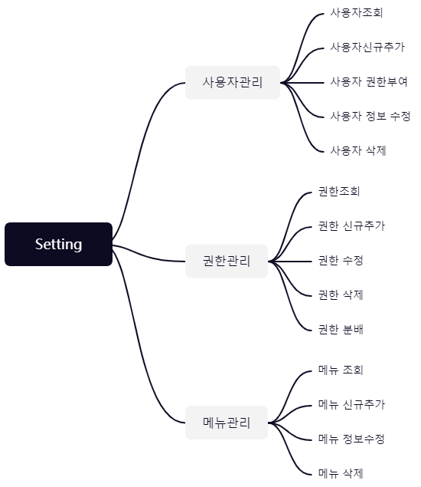
관리자 기능 구현 – 시스템관리 (3자대면: 사용자/권한/메뉴)
관리자의 핵심기능!
사용자 – 권한 – 메뉴 통합 관리기능입니다.
※ 어떤 권한을 가지고있는 어느 사용자가 어떤 메뉴를 방문할지에 관한
전반적인 제어기능을 가지고 있지요.
대부분의 시스템은 3자(사용자/권한/메뉴)통합기능으로도
충분히 Role(角色）에 따른 업무분배가 가능합니다.
예를 들어 볼까요?
A사용자는 최고관리자 – 사장님이시다. – 권한: 최고관리자
B사용자는 지역대리 직무를 담당한다. – 권한: 지역대리
C사용자는 B사용자의 팀원이다. – 권한: 일반팀원
최고관리자는 모든 메뉴를 제어/수정할수있다 – 메뉴: 전체메뉴제어
지역대리는 주문/제품에 연관된 메뉴를 제어/수정할수있다 – 메뉴: 주문/제품관리
일반팀원은 제품등록과 조회만 가능하다 - 메뉴: 제품등록/조회
이런식으로 분배를 하고 관리를 하시면 됩니다.
그럼 얘네들부터 만들어 볼까요?

Slide 3
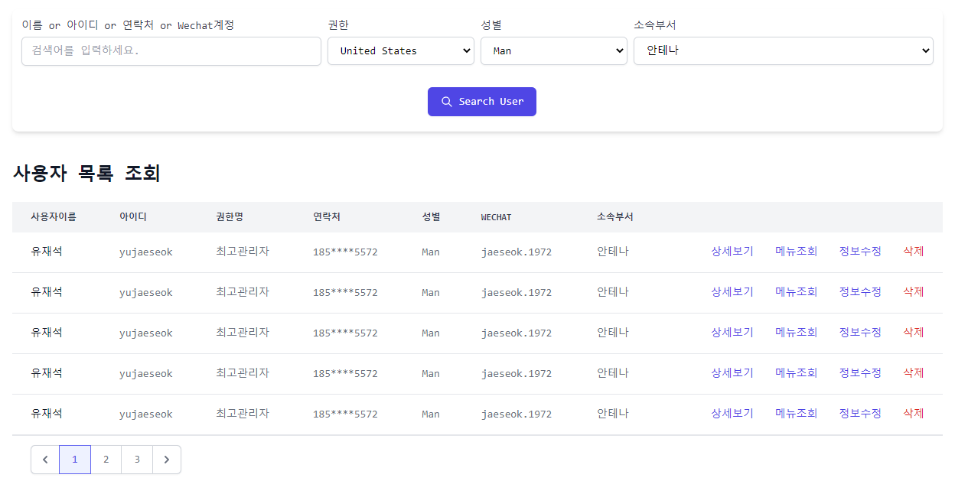
관리자 기능 구현 – 화면구성 - 사용자관리
사용자관리에는 어떤 정보들이 담겨있을까요?

